Slide 1
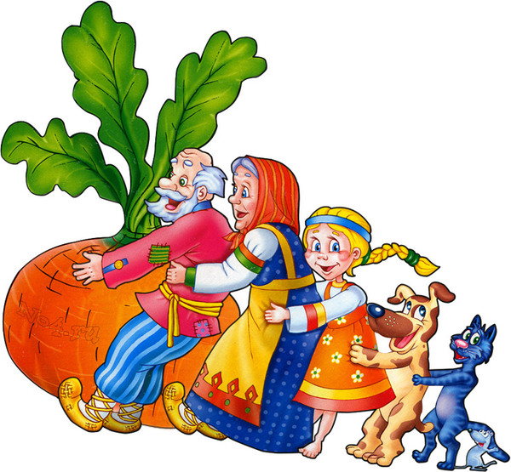

Slide 2
2
4
6
8
7
1
5

Slide 3
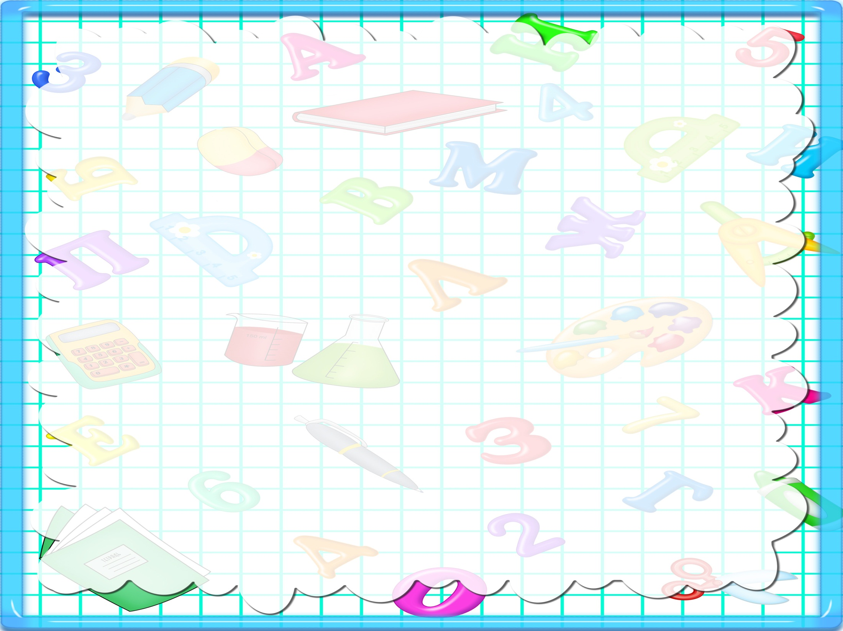
Я математичний знак,
складати числа я мастак!
Я теж математичний знак,
відняти щось я теж мастак!

Slide 4
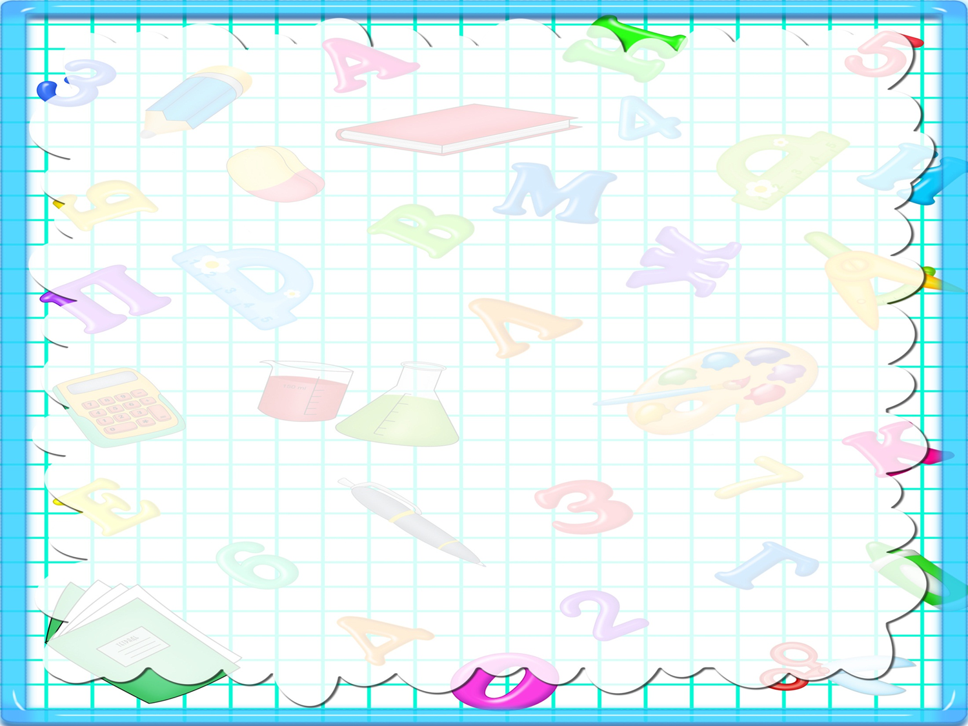
Скільки фруктів зібралаМінка?
5
3+2=5

Slide 5
Мінка віддала яблучка.
Скільки груш залишилось?
2
5-3=2

Slide 6
Мінка з’їла груші.
Скільки яблук залишилось?
3
5-2=3

Slide 7
6-2=4
5-2=3

Slide 8
5 + 1 = 6
6 – 5 = 1
6 – 1 = 5

